Slide 1
PROGRAMLAMA - I

Slide 2
Konular
Matemetik Sınıfı
Rastgele sayı Üretimi
Console İşlemleri

Slide 3
Matematik Sınıfı
C# programlama dilinde matematiksel olan bazı işlemlerde kolaylık sağlamak için System.Math sınıfı içinde bazı matematiksel işlemler tanımlanmıştır.
Örneğin;
Bir sayının karesini alma,
Bir sayının karekökünü alma,
Bir sayının n’inci dereceden kuvvetini alma,
Bir sayıyı alta veya üste yuvarlama,
Sin, Cos, … gibi trigonometrik işlemler,
İki sayının büyük ve küçük olanını bulma

Slide 4
Math.PI, Math.E
Matematik sınıfı içinde sabit olarak aşağıdaki gibi tanımlanmıştırlar.
Kullanımı:
public const double E = 2.71828;
public const double PI = 3.14159;
alan = Math.PI * r *r;
çevre = Math.PI * 2 * r;
deger = Math.E * t;

Slide 5
Math.Abs()
Mutlak değer hesaplamak için kullanılan bir fonksiyondur.
Kulanımı:
mutlak_deger = Math.Abs(sayi);
Parametre olarak herhangi bir sayısal değer alabilir.
Ancak sayısal değer uint, ushort, ulong ve byte olamaz!
Neden ?

Slide 6
Math.Min(), Math.Max()
İki sayıdan küçük ve büyük olanını bulmak için kullanılır.
int a = 5, b = 6;
int c = Math.Min(a, b); // c'nin değeri 5 olur
int d = Math.Max(a, b); // d'nin değeri 6 olur
Parametre olarak herhangi bir sayısal değer alabilirler.

Slide 7
Math.Sign()
Sayının işaretini bulmak için kullanılır.
Negatif sayılar için -1, pozitif sayılar için +1 ve sıfır için 0 değerini geri döndürür.
Geri dönüş tipi int türündendir.
Kullanımı:
deger = Math.Sign(sayi);
Parametre olarak herhangi bir sayısal değer alabilir.
Ancak sayısal değer uint, ushort, ulong ve byte olamaz!
Neden ?

Slide 8
Math.BigMul()
İki int sayıyı çarpmak için kullanılır.
Normalde çarpma operatörü ile yapılabilir ancak çarpma sunucu int sınırlarını taşınca hatalı sonuç verecektir.
Bu yüzden büyük sayıların çarpımı için kullanılır.
int a = 521002154, b = 646123165;
long c = Math.BigMul(a, b);
// c'nin değeri 336631560714297410 olur.
// Normalde bu değer int sınırlarını taşar.
Parametre olarak int veya int türüne doğrudan dönüşebilir değerler alabilir.
Geri dönüş değeri long türündendir.

Slide 9
Math.DivRem()
İki tam sayının bölümünden sonucu ve kalanı bulmak için kullanılır.
Normalde % operatörü ile kalan hesaplanabilir.
int a = 52; b = 9 , kalan;
int sonuc = Math.DivRem(a, b, out kalan);
// sonuc = 5 olur.
// kalan = 7 olur.
a, b, kalan ve sonuc int veya long olabilirler.

Slide 10
Yuvarlama Fonksiyonları
Math.Floor(sayı)
Sayıyı aşağı doğru yuvarlar.
Sayı double, decimal veya bunlara direk dönüştürülebilir olmalıdır.
double x;
x = Math.Floor(5.2); //Sonuç; 5
x = Math.Floor(5.7); //Sonuç; 5
x = Math.Floor(-5.2); //Sonuç; -6
x = Math.Floor(-5.7); //Sonuç; -6

Slide 11
Yuvarlama Fonksiyonları
Math.Ceiling(sayı);
Sayıyı yukarı doğru yuvarlar.
Sayı double, decimal veya bunlara direk dönüştürülebilir olmalıdır.
double x;
x = Math.Ceiling(5.2); //Sonuç; 6
x = Math.Ceiling(5.7); //Sonuç; 6
x = Math.Ceiling(-5.2); //Sonuç;-5
x = Math.Ceiling(-5.7); //Sonuç;-5

Slide 12
Yuvarlama Fonksiyonları
Math.Round(sayı);
Sayıyı en yakın tamsayıya çevirir.
Sayı double, decimal veya bunlara direk dönüştürülebilir olmalıdır.
double x;
x = Math.Round(5.2); //Sonuç; 5
x = Math.Round(5.7); //Sonuç; 6
x = Math.Round(-5.2); //Sonuç;-5
x = Math.Round(-5.7); //Sonuç;-6

Slide 13
Yuvarlama Fonksiyonları
Math.Round(sayı, basamak_sayisi);
Virgülden sonraki kaç basamağa yuvarlatılacağını belirleyebiliriz.
Sayı double, decimal veya bunlara direk dönüştürülebilir olmalıdır.
basamak_sayısı decimal veya decimal türüne direk dönüştürülebilir olmalıdır.
double x;
x = Math.Round(5.231, 2); //Sonuç; 5.23
x = Math.Round(5.279, 2); //Sonuç; 5.28
x = Math.Round(-5.231, 2); //Sonuç;-5.23
x = Math.Round(-5.297, 2); //Sonuç;-5.3

Slide 14
Yuvarlama Fonksiyonları
Math.Truncate(sayı);
Sayının sadece tam kısmını alır, virgüllü kısmını yok eder.
Sayı double, decimal veya float olabilir, tam sayı tipleri olamaz.
Neden ?

Slide 15

Logaritma Fonksiyonları
Math.Log10(sayı);
Sayının 10 tabanındaki logaritmasını hesaplar
Sayı double veya double türüne direk dönüştürülebilir olmak zorundadır.
$${x= log}_{10}{100}$$
double x = Math.Log10(100); // Sonuç 2 olur

Slide 16

Logaritma Fonksiyonları
Math.Log(sayı);
Sayının e tabanındaki logaritmasını hesaplar
Sayı double veya double türüne direk dönüştürülebilir olmak zorundadır.
$${x= log}_{e}{100}$$
double x = Math.Log(100);
// Sonuç 4,60517018598809 olur

Slide 17

Logaritma Fonksiyonları
Math.Log(sayı, taban);
Sayının belirtilen tabandaki logaritmasını hesaplar
Sayı ve taban double veya double türüne direk dönüştürülebilir olmak zorundadır.
$${x= log}_{2}{100}$$
double x = Math.Log(100, 2);
// Sonuç 6,64385618977473 olur

Slide 18


Üstel Fonksiyonlar
Math.Pow(sayı, üs);
Sayının belirtilen kuvvetini hesaplar
Sayı ve üs double veya double türüne direk dönüştürülebilir olmak zorundadır.
$$x={4^{2}}$$
$$y={\sqrt[n]{m}}$$
double x = Math.Pow(4, 2); // Sonuç 16 olur
double y = Math.Pow(m, 1/n);

Slide 19

Üstel Fonksiyonlar
Math.Sqrt(sayı);
Sayının karekökünü hesaplar
Sayı double veya double türüne direk dönüştürülebilir olmak zorundadır.
$$x={\sqrt{81}}$$
double x = Math.Sqrt(81); // Sonuç 9 olur

Slide 20

Üstel Fonksiyonlar
Math.Exp(üs);
e sayısının sayının belirtilen kuvvetini hesaplar
üs double veya double türüne direk dönüştürülebilir olmak zorundadır.
$$x={e^{2}}$$
double x = Math.Exp(2);
// Sonuç 7,38905609893065 olur

Slide 21
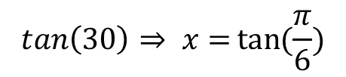

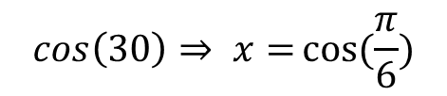
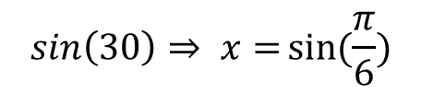
Trigonometrik Fonksiyonlar
Math.Sin(açı);
Math.Cos(açı);
Math.Tan(açı);
Açı double veya double türüne direk dönüştürülebilir ve radyan cinsinden olmak zorundadır.
Örneğin 30 derecelik açıyı pi cinsinden $π ∗$ (30/180) şeklinde yazmamız gerekir.
Belirtilen açının Sinüs, Kosinüs ve Tanjant değerlerini hesaplar.
$$tan\left(30\right)⇒ x={\tan{(\frac{π}{6})}}$$
$$sin\left(30\right)⇒ x={\sin{(\frac{π}{6})}}$$
$$cos\left(30\right)⇒ x={\cos{(\frac{π}{6})}}$$
x = Math.Sin(Math.PI / 6); // Sonuç 0,5 olur
x = Math.Cos(Math.PI / 6); // Sonuç 0,866025403784439
x = Math.Tan(Math.PI / 6); // Sonuç 0,577350269189626

Slide 22




Ters Trigonometrik Fonksiyonlar
Math.Asin(d);
Math.Acos(d);
Math.Atan(d);
d sayısı double veya double türüne direk dönüştürülebilir ve $−1≤d≤1$ aralığında olmak zorundadır.
Sin, cos ve tan değerleri belli olan açıları hesaplar.
Hesaplanan açı radyan cinsindendir. Açıya dönüştürmek için 180 ile çarpılmalıdır.
$${\sin^{−1}{(0.5)}}$$
$${\cos^{−1}{(0.5)}}$$
$${\tan^{−1}{(0.5)}}$$
x = Math.Asin(0.5) * 180 / Math.PI; // Sonuç 30 olur
x = Math.Acos(0.5) * 180 / Math.PI; // Sonuç 60
x = Math.Atan(0.5) * 180 / Math.PI; // Sonuç 26,565051177

Slide 23

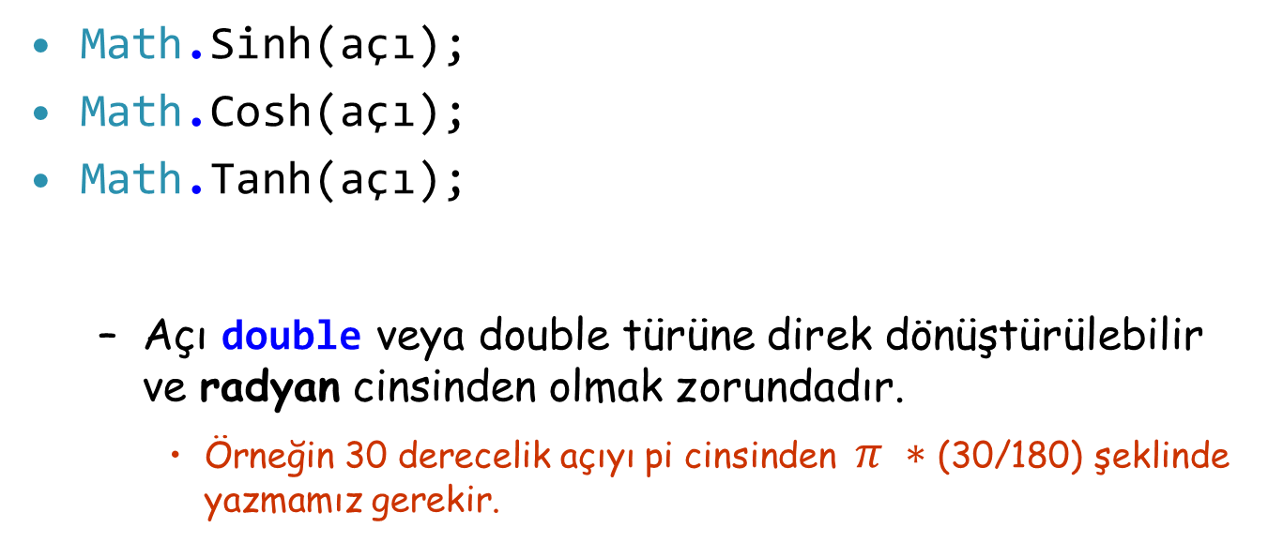
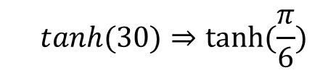
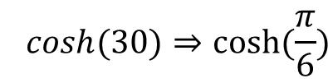
Hiperbolik Fonksiyonlar
Math.Sinh(açı);
Math.Cosh(açı);
Math.Tanh(açı);
Açı double veya double türüne direk dönüştürülebilir ve radyan cinsinden olmak zorundadır.
Örneğin 30 derecelik açıyı pi cinsinden $π ∗$ (30/180) şeklinde yazmamız gerekir.
Verilen açıların hiperbolik Sin, cos ve tan değerlerini hesaplar.
Hesaplanan açı radyan cinsindendir. Açıya dönüştürmek için 180 ile çarpılmalıdır.
${\sinh\left(30\right)⇒sinh⁡(\frac{π}{6})}$
$${\cosh{(30)⇒cosh⁡(\frac{π}{6})}}$$
$${\tanh{(30)⇒tanh⁡(\frac{π}{6})}}$$
x = Math.Sinh(Math.PI / 6); // Sonuç 0,54785347388804
x = Math.Cosh(Math.PI / 6); // Sonuç 1,01972674369545
x = Math.Tanh(Math.PI / 6); // Sonuç 0,482347907101025

Slide 24
Rastgele Sayı Üretimi
C# programlama dilinde rastgele sayı üretmek için Random sınıfı kullanılır.
Random sınıfı sistem zamanına (tarih-saat) bağımlı olarak rastgele bir sayı üretir.
En basit kullanımı:
Random r = new Random();
// r isminde bir rastgele sayı üretme nesnesi oluşturuluyor
int sayı = r.Next();
/* r ismindeki bu rastgele sayı üretme nesnesi ile rastgele bir sayı oluşturularak sayı değişkenine atanıyor.
Üretilen bu sayı int tipinden olup her zaman 0’dan büyük-eşittir.*/

Slide 25
Aralık belirterek rastgele sayı üretimi
Random r = new Random();
// r isminde bir rastgele sayı üretme nesnesi oluşturuluyor
int sayı = r.Next(100);
/* r ismindeki bu rastgele sayı üretme nesnesi ile rastgele bir sayı oluşturularak sayı değişkenine atanıyor.
Üretilen bu sayı int tipinden olup her zaman 0’dan büyük-eşit ve 100’den küçüktür */
Random r = new Random();
// r isminde bir rastgele sayı üretme nesnesi oluşturuluyor
int sayı = r.Next(10, 100);
/* r ismindeki bu rastgele sayı üretme nesnesi ile rastgele bir sayı oluşturularak sayı değişkenine atanıyor.
Üretilen bu sayı int tipinden olup her zaman 10’dan büyük-eşit ve 100’den küçüktür */

Slide 26
Rastgele double sayı üretimi
Rastgele double sayı üretimi aşağıdaki şekilde yapılır:
Random r = new Random();
// r isminde bir rastgele sayı üretme nesnesi oluşturuluyor
int sayı = r.NextDouble();
/* r ismindeki bu rastgele sayı üretme nesnesi ile rastgele bir sayı oluşturularak sayı değişkenine atanıyor.
Üretilen bu sayı double tipinden olup her zaman 0.0’dan büyük-eşit ve 0.1’den küçüktür */

Slide 27
Console işlemleri
Console ekranı büyüklük ayarlamaları
Console renkleri
Yazının arka plan rengini değiştirme
Yazı rengini değiştirme
İmleç (kursör) konumunu ayarlama
Console ekranı temizleme

Slide 28
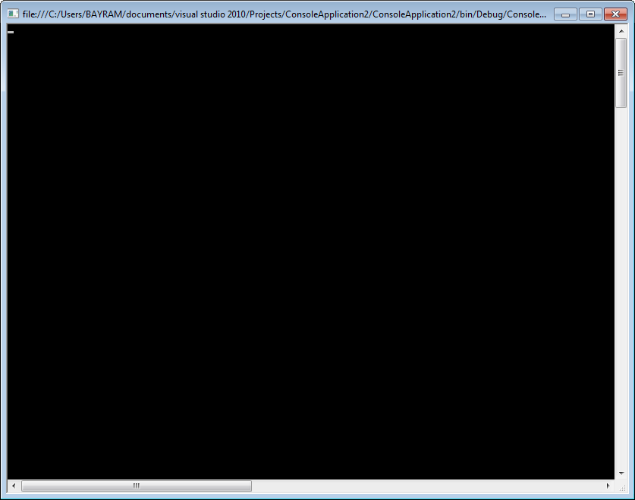
Console ekranı büyüklük ayarlamaları
Console.SetWindowSize(100, 50);
/* Console ekranın genişliği 100 karakter, yüksekliği 50 satır olacaktır. */
50 satır
100 karakter

Slide 29
Console Renkleri
Console ekranda yazı renkleri ve yazının vurgu renkleri ayarlanabilir.
Yazı rengi ForegroundColor,
yazının vurgu rengi BackgroundColor ile ayarlanır.
Black | Siyah
DarkBlue | Koyu Mavi
DarkGreen | Koyu Yeşil
DarkCyan | Koyu Çiyan
DarkRed | Koyu Kırmızı
DarkMagenta | Koyu Magenta
DarkYellow | Koyu Sarı
Gray | Gri
DarkGray | Koyu Gri
Blue | Mavi
Green | Yeşil
Cyan | Çiyan
Red | Kırmızı
Magenta | Magenta
Yellow | Sarı
White | Beyaz
Console renkleri yandaki 16 renkten oluşmaktadır.

Slide 30

Console Renkleri
Console.BackgroundColor = ConsoleColor.Gray;
Console.ForegroundColor = ConsoleColor.DarkGreen;
Console.WriteLine("Merhaba Sınıf!");
Console.BackgroundColor = ConsoleColor.Yellow;
Console.ForegroundColor = ConsoleColor.DarkRed;
Console.WriteLine("Nasılsınız...");
Console.BackgroundColor = ConsoleColor.White;
Console.ForegroundColor = ConsoleColor.Blue;
Console.WriteLine("işler nasıl gidiyor...");
Console.ResetColor();
Console.WriteLine("Renkler eski haline geldi!");
Console.ResetColor()
ile renkler eski haline getirilebiliyor.

Slide 31
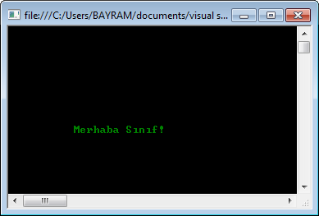
İmleç konumunu ayarlama
Console.CursorLeft = 10; // yazıya başlama 10 karakter sonra
Console.CursorTop = 10; // yazıya başlama 10 satır sonra
Console.ForegroundColor = ConsoleColor.DarkGreen;
Console.Write("Merhaba Sınıf!");

Slide 32
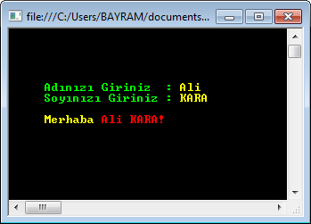
using System;
class Program
{
static void Main()
{
string ad, soyad;
Console.CursorTop = 10; // yazıya başlama 10 satır sonra
Console.CursorLeft = 10; // yazıya başlama 10 karakter sonra
Console.ForegroundColor = ConsoleColor.Green;
Console.Write("Adınızı Giriniz : ");
Console.ForegroundColor = ConsoleColor.Yellow;
ad = Console.ReadLine();
Console.CursorLeft = 10;
Console.ForegroundColor = ConsoleColor.Green;
Console.Write("Soyınızı Giriniz : ");
Console.ForegroundColor = ConsoleColor.Yellow;
soyad = Console.ReadLine();
Console.WriteLine();
Console.CursorLeft = 10;
Console.ForegroundColor = ConsoleColor.Yellow;
Console.Write("Merhaba");
Console.ForegroundColor = ConsoleColor.Red;
Console.Write(" {0} {1}!", ad, soyad);
Console.ReadLine();
}
}

Slide 33
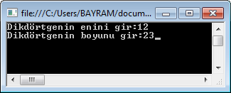
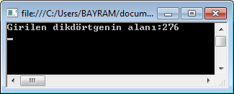
Console ekranı temizleme
Program içerisinde Console ekranı Console.Clear() komutu ile temizlenir.
using System;
class Program
{
static void Main()
{
double en, boy, alan;
Console.Write("Dikdörtgenin enini gir:");
double.TryParse(Console.ReadLine(), out en);
Console.Write("Dikdörtgenin boyunu gir:");
double.TryParse(Console.ReadLine(), out boy);
alan = en*boy;
Console.Clear();
Console.WriteLine("Girilen dikdörtgenin alanı:{0}", alan);
Console.ReadLine();
}
}

Slide 34
Dinlediğiniz için teşekkürler…

